Slide 1
Сбор история при эндокринных заболеваниях

Slide 2
Характерные симптомы
Изменение массы тела
Аппетита
Функция кишечника – Запоры/Диарея
Распределение волос – гирсутизм/ потеря волос
Пигментация
Запах
Менструальные циклы
Галакторея
Полидипсия
Полиурия
Летаргия
Головная боль
Снижение либидо и эректильная дисфункция

Slide 3
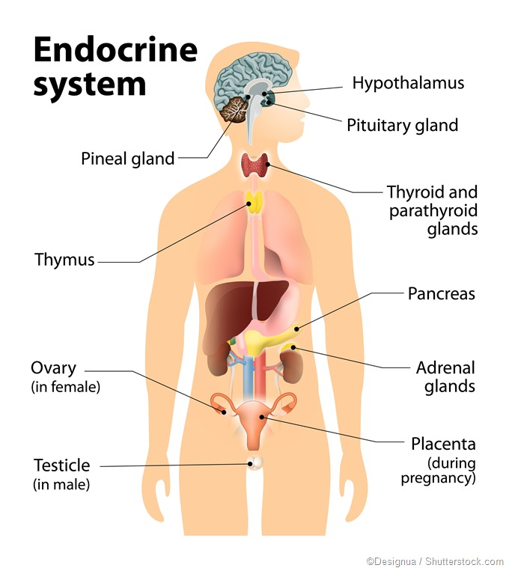

Slide 4


Slide 5
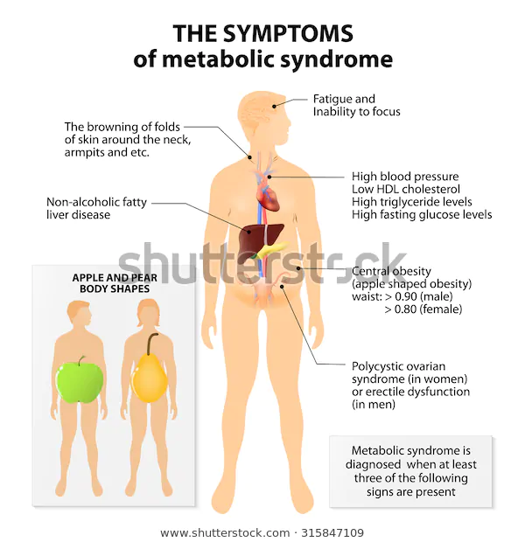
Metabolic syndrome

Slide 6
Какие вопросы необходимо задать пациенту с метаболическим синдромом?
Определяющие факторы риска
Анамнез прошлых забоелваний
Социальный анамнез
Семейный анамнез

Slide 7
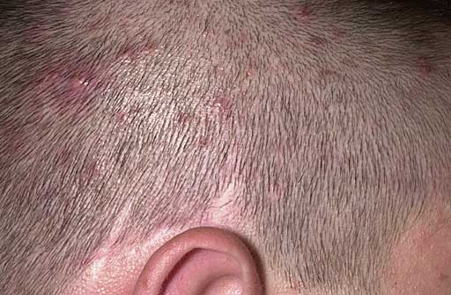
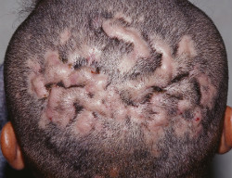
Пациент с фурункулёзом

Slide 8
Пожалуйста попробуйте собрать примерный расспрос пациента с заболеванием щитовидной железы, а именно диффузным токсическим зобом

Slide 9
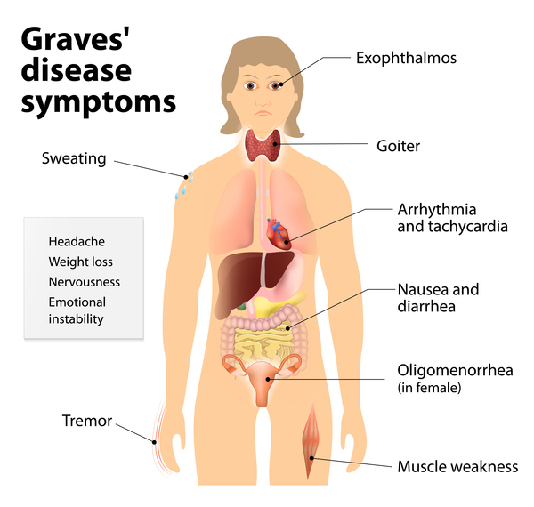

Slide 10
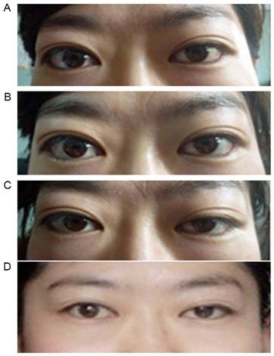
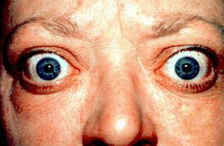

Slide 11
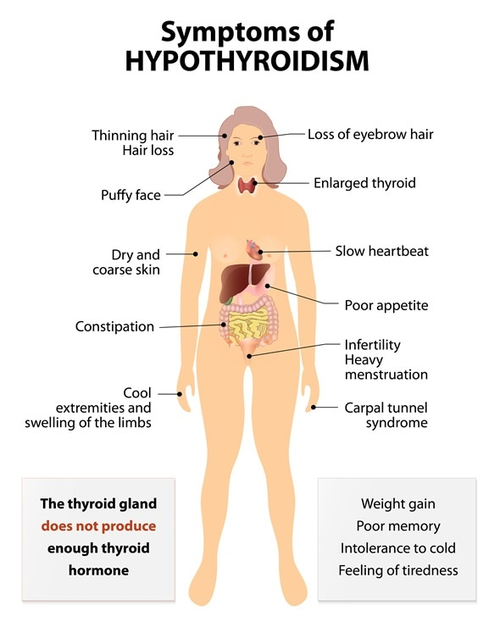

Slide 12
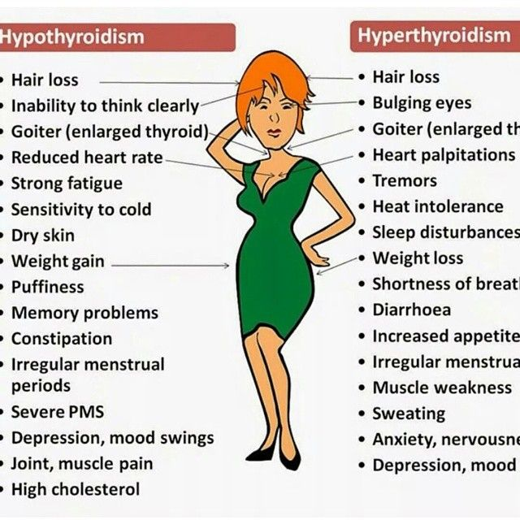

Slide 13
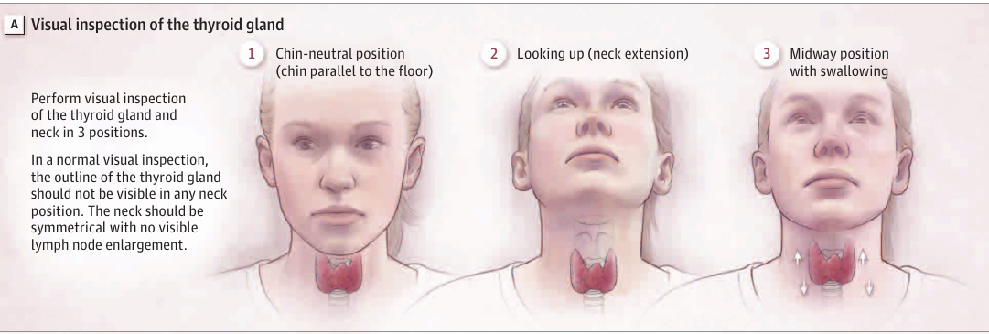
Thyroid gland exam -1

Slide 14
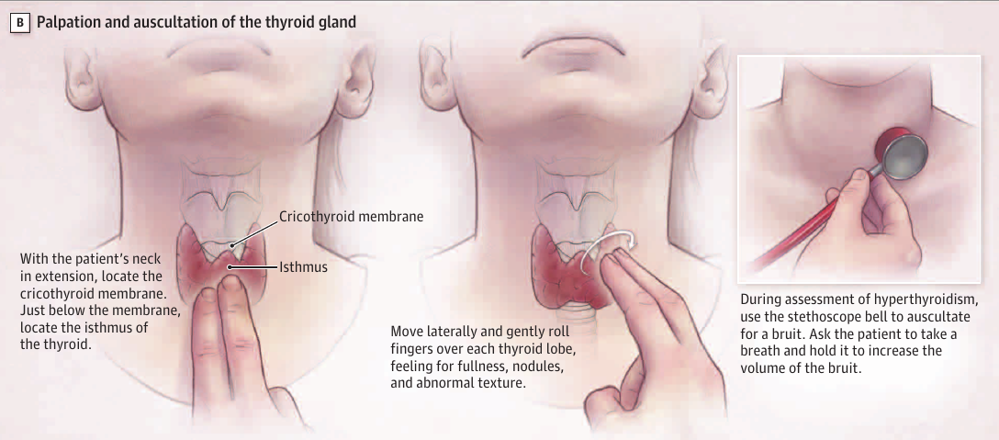
Thyroid gland exam -2

Slide 15
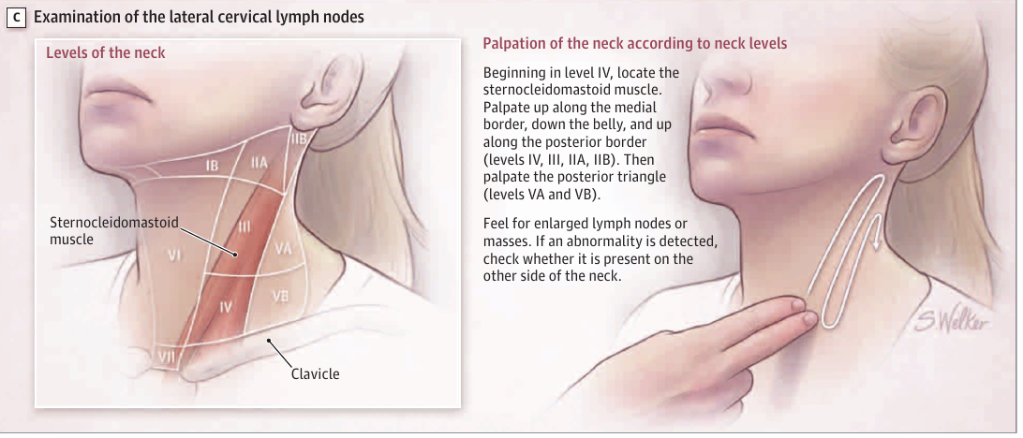
Thyroid gland exam -3

Slide 16
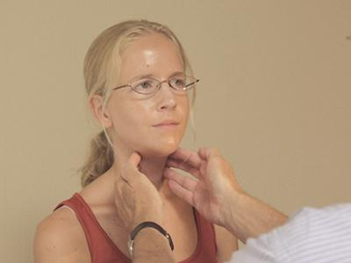
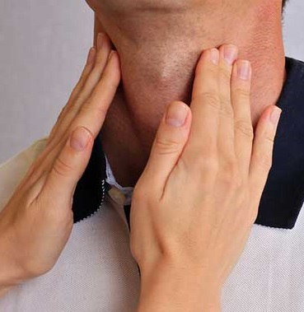
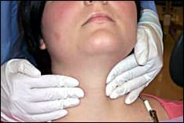

Slide 17


Slide 18


Slide 19
Щитовидная железы
1. Расположите три средних пальца каждой руки по средней линии шеи ниже подбородка
2. Найдите верхний край щитовидного хряща. (“Adam’s apple”)
3. Двигайтесь вниз, пока не дойдете до перстневидного хряща / кольца.
4. Первые два кольца трахеи расположены ниже перстневидного хряща, а перешеек щитовидной железы лежит над этой областью.
5. Пропальпируйте перешеек щитовидной железы подушечками пальцев.
6. Поочередно пальпируйте каждую долю щитовидной железы, выводя пальцы в сторону от перешейка.
7. Попросите пациента проглотить немного воды, пока вы чувствуете симметричное возвышение долей щитовидной железы. (асимметричный подъем может указывать на одностороннее образование щитовидной железы )
8. Попросите пациента еще раз высунуть язык (если новообразование представляет собой кисту щитовидной железы, она поднимется во время протрузии языка )

Slide 20
Объём, размер
Форма
Консистенция
Упругость
Подвижность
Болезненность

Slide 21
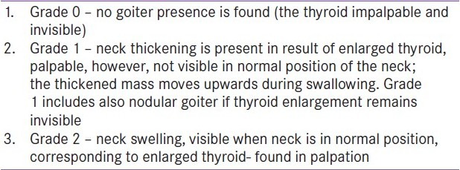
Классификация увеличения щитовидной железы

Slide 22
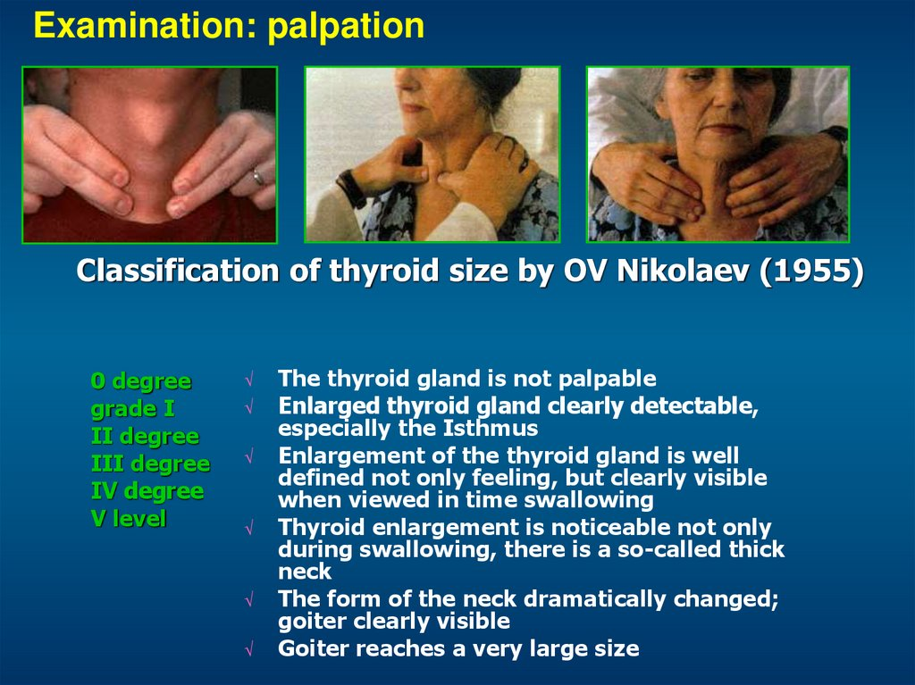

Slide 23
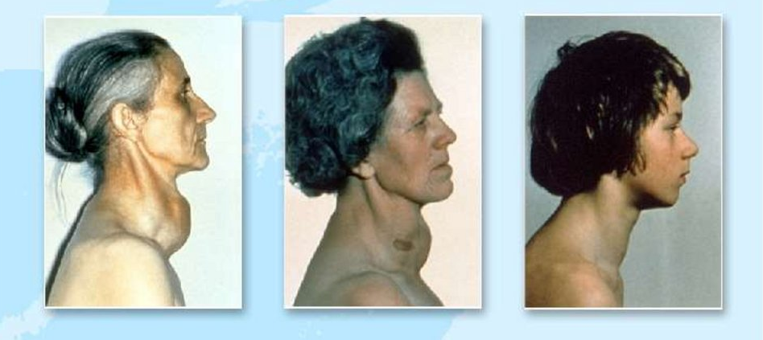

Slide 24
Please take a history from woman with recent weight gain
Please take a history from man with loss of weight and polyuria
Woman has had galactorrhea. Please take history from her

Slide 25
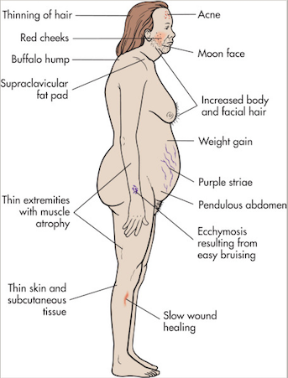
Гиперкортицизм
Болезнь Иценка-Кушенга –
Аденома гипофиза
Синдром Иценко-Кушинга-
Образование надпочечников

Slide 26
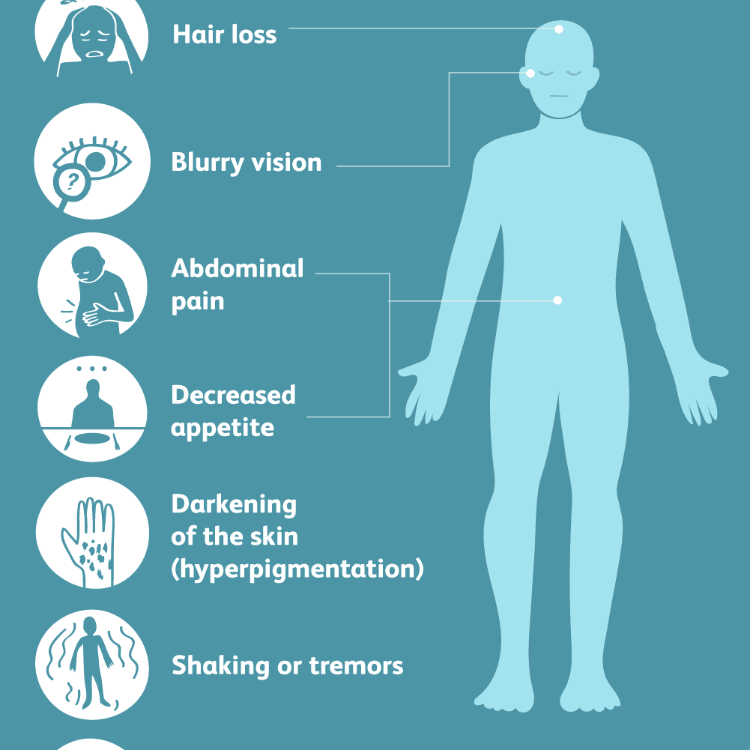
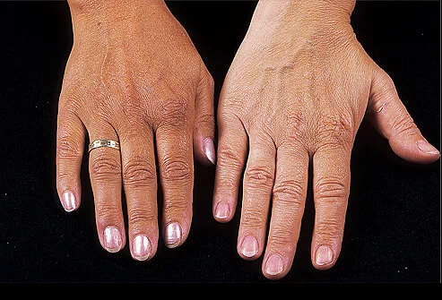

Slide 27
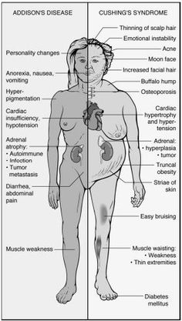

Slide 28
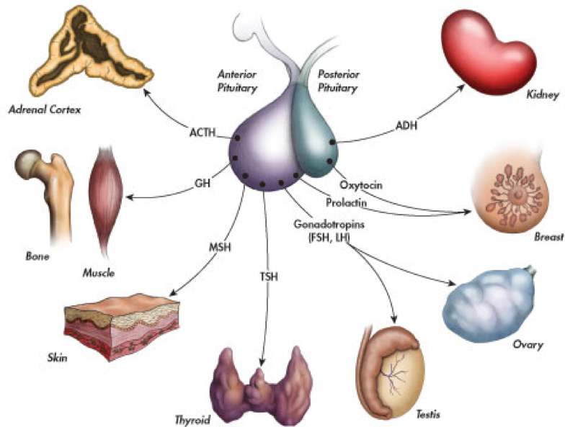

Slide 29
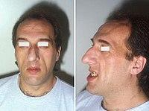
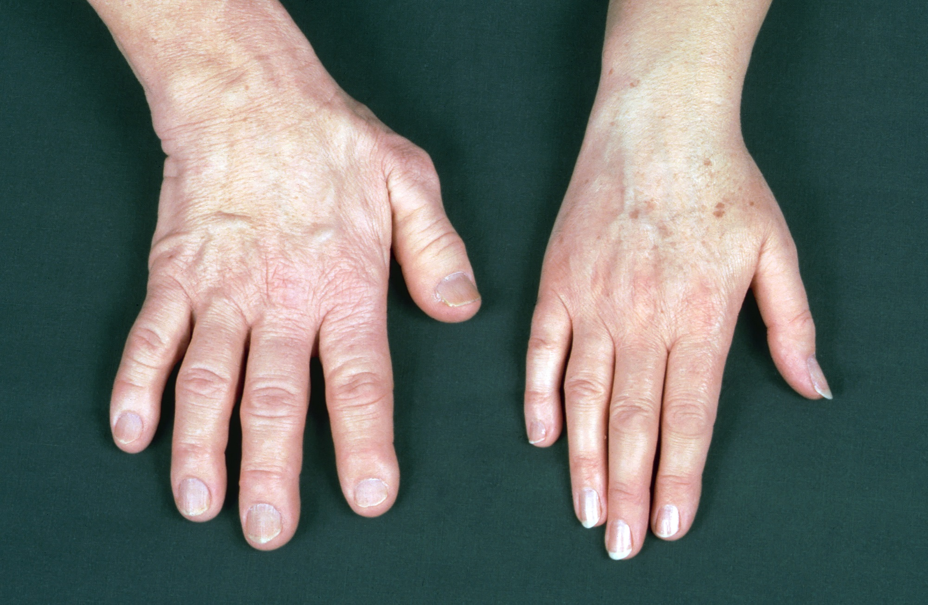

Slide 30
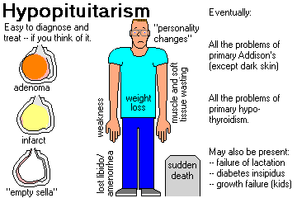

Slide 31
